Slide 1



Báo cáo thị trường
View in Power BI
Last data refresh:
7/14/2026 2:37:46 AM UTC
Downloaded at:
7/14/2026 4:59:20 AM UTC

Slide 2
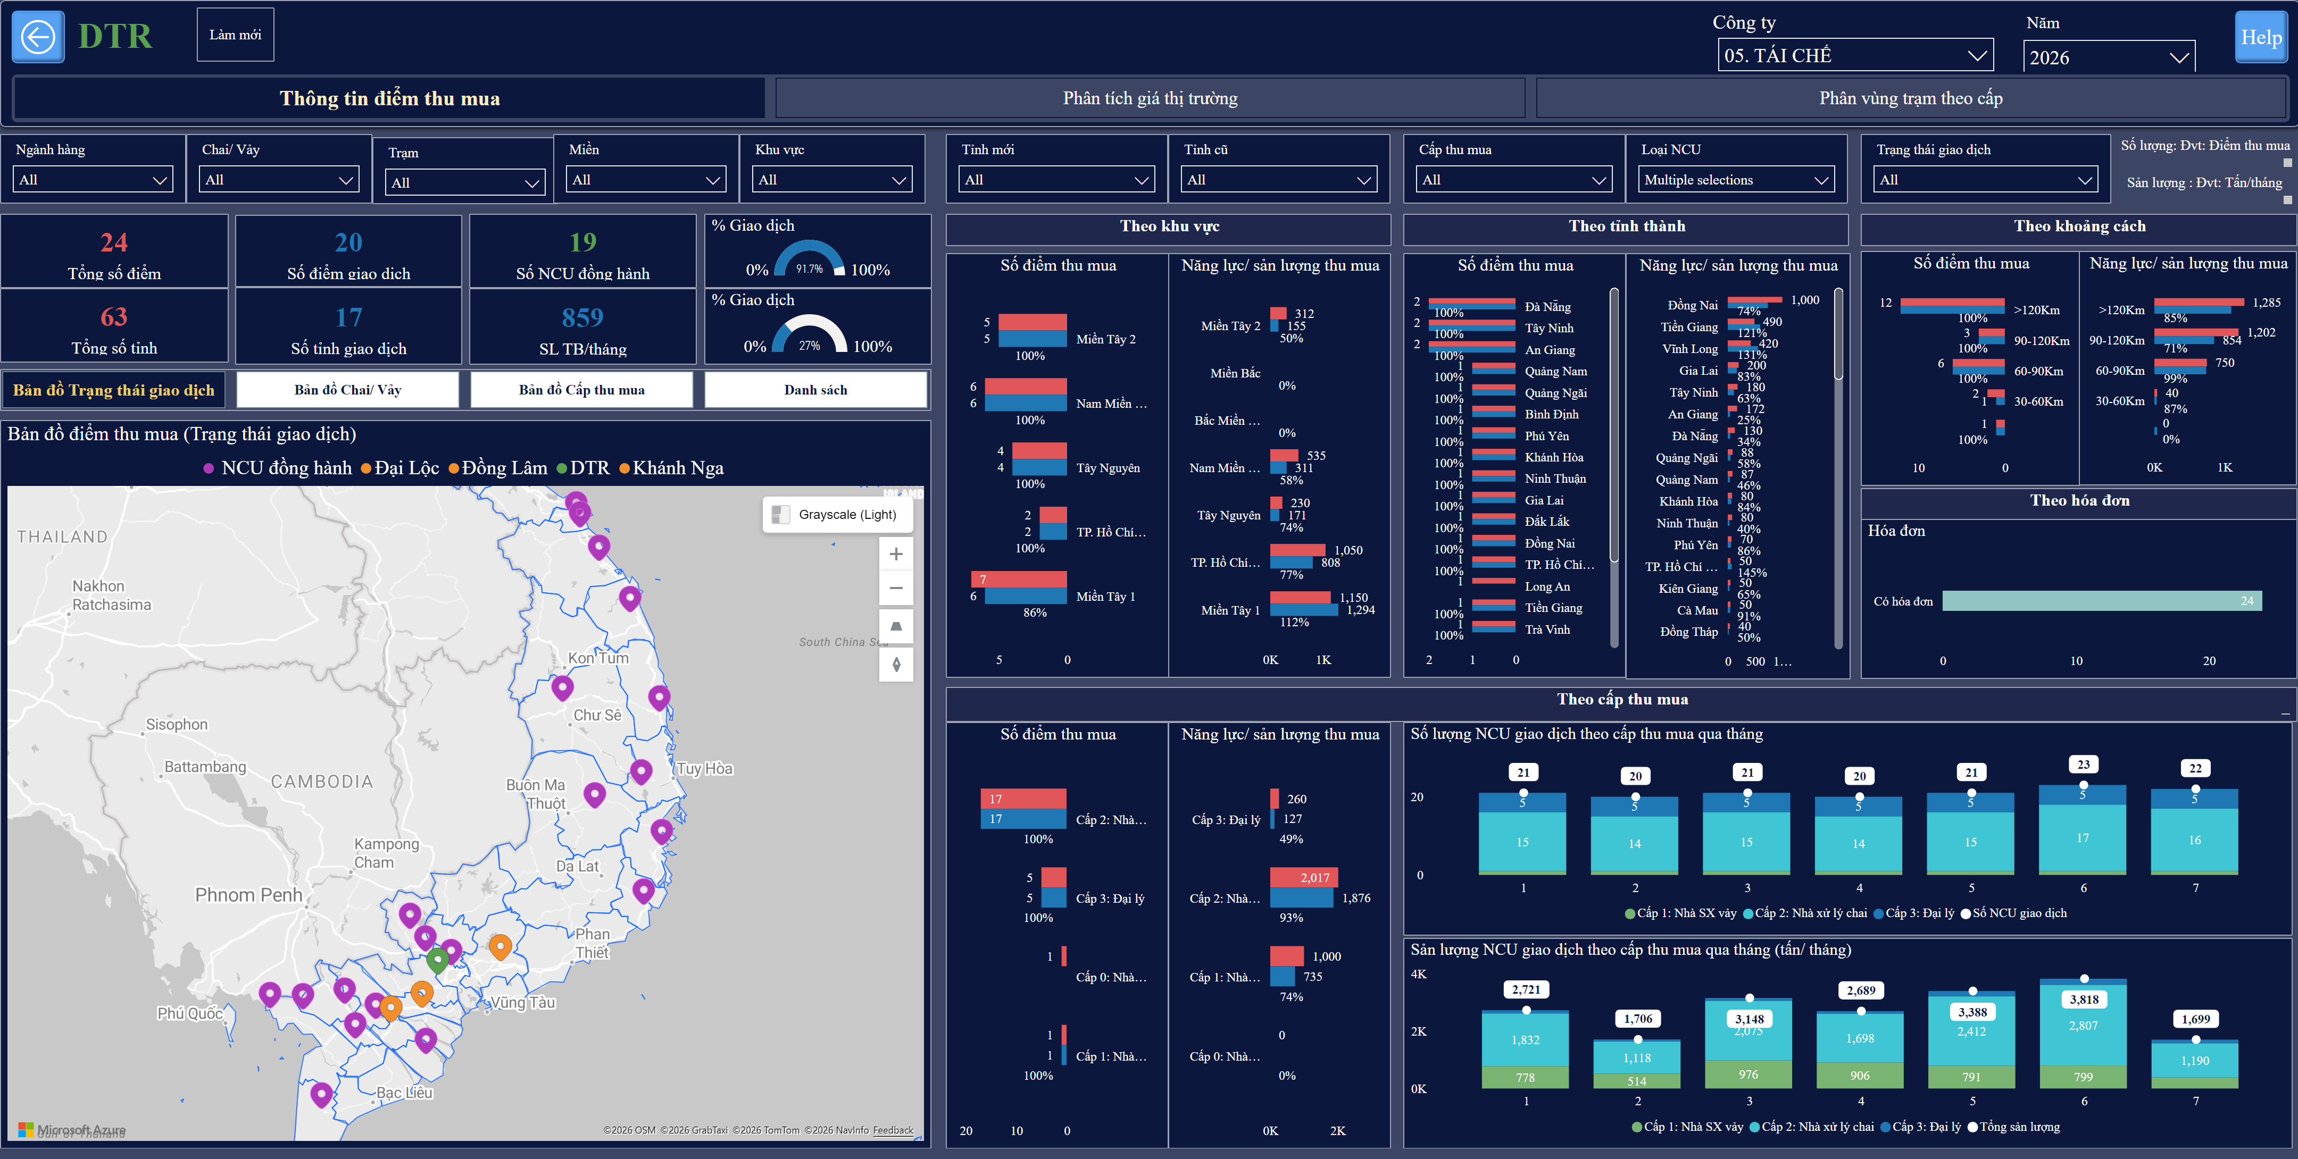
Thông tin điểm thu mua
Notes:
Năng lực/ sản lượng thu mua
No alt text provided
slicer
No alt text provided
slicer
No alt text provided
pageNavigator
No alt text provided
card
No alt text provided
Sản lượng : Đvt: Tấn/tháng
No alt text provided
Số lượng: Đvt: Điểm thu mua
No alt text provided
slicer
No alt text provided
Back
No alt text provided
slicer
No alt text provided
slicer
No alt text provided
slicer
No alt text provided
Số lượng NCU giao dịch theo cấp thu mua qua tháng
No alt text provided
slicer
No alt text provided
Theo khoảng cách
No alt text provided
Số điểm thu mua
No alt text provided
SƠ ĐỒ PHÂN VÙNG
No alt text provided
card
No alt text provided
card
No alt text provided
Bản đồ điểm thu mua (Trạng thái giao dịch)
No alt text provided
Theo khu vực
No alt text provided
% Giao dịch
No alt text provided
Help
No alt text provided
Công ty
No alt text provided
Số điểm thu mua
No alt text provided
slicer
No alt text provided
Công ty
No alt text provided
Theo tỉnh thành
No alt text provided
Số điểm thu mua
No alt text provided
Năng lực/ sản lượng thu mua
No alt text provided
actionButton
No alt text provided
Sản lượng NCU giao dịch theo cấp thu mua qua tháng (tấn/ tháng)
No alt text provided
Năng lực/ sản lượng thu mua
No alt text provided
azureMap
No alt text provided
Theo cấp thu mua
No alt text provided
slicer
No alt text provided
bookmarkNavigator
No alt text provided
Số điểm thu mua
No alt text provided
Theo hóa đơn
No alt text provided
Hóa đơn
No alt text provided
Năng lực/ sản lượng thu mua
No alt text provided
card
No alt text provided
azureMap
No alt text provided
slicer
No alt text provided
pivotTable
No alt text provided
% Giao dịch
No alt text provided
slicer
No alt text provided
card
No alt text provided
card
No alt text provided

Slide 3
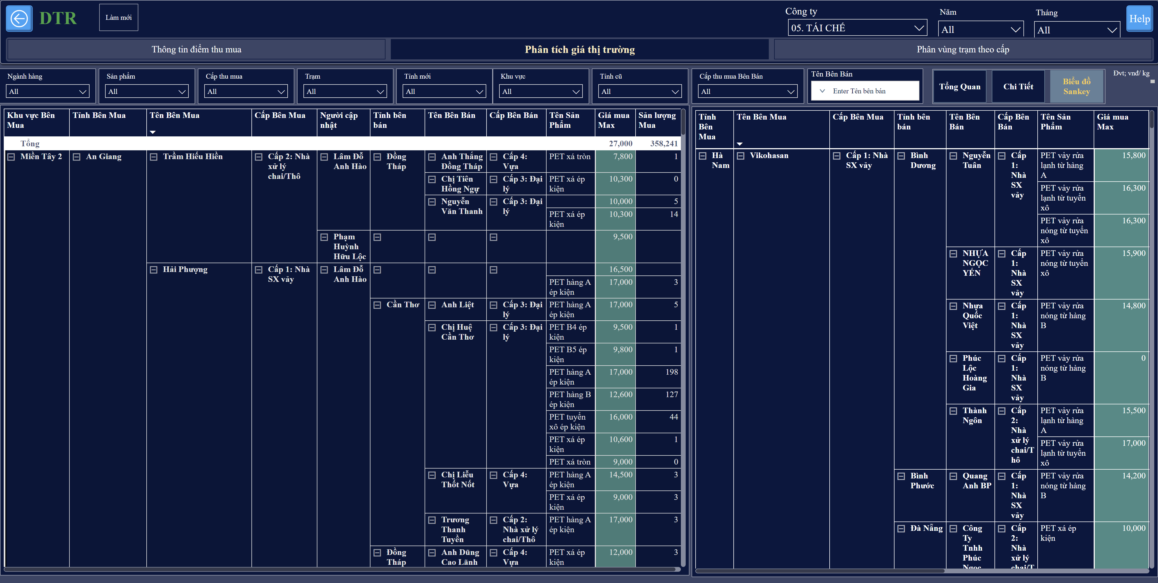
Phân tích giá thị trường
Notes:
Đvt; vnđ/ kg
No alt text provided
slicer
No alt text provided
slicer
No alt text provided
slicer
No alt text provided
slicer
No alt text provided
lineChart
No alt text provided
Công ty
No alt text provided
azureMap
No alt text provided
textSlicer
No alt text provided
azureMap
No alt text provided
lineChart
No alt text provided
clusteredColumnChart
No alt text provided
SƠ ĐỒ PHÂN VÙNG
No alt text provided
slicer
No alt text provided
pivotTable
No alt text provided
lineChart
No alt text provided
lineChart
No alt text provided
azureMap
No alt text provided
sankey02300D1BE6F5427989F3DE31CCA9E0F32020
No alt text provided
slicer
No alt text provided
pageNavigator
No alt text provided
lineChart
No alt text provided
pivotTable
No alt text provided
bookmarkNavigator
No alt text provided
slicer
No alt text provided
azureMap
No alt text provided
slicer
No alt text provided
slicer
No alt text provided
slicer
No alt text provided
Back
No alt text provided
Công ty
No alt text provided
Help
No alt text provided
slicer
No alt text provided
slicer
No alt text provided
azureMap
No alt text provided
slicer
No alt text provided
slicer
No alt text provided
slicer
No alt text provided
pivotTable
No alt text provided
slicer
No alt text provided
Tên Bên Bán
No alt text provided
actionButton
No alt text provided
lineChart
No alt text provided
slicer
No alt text provided

Slide 4
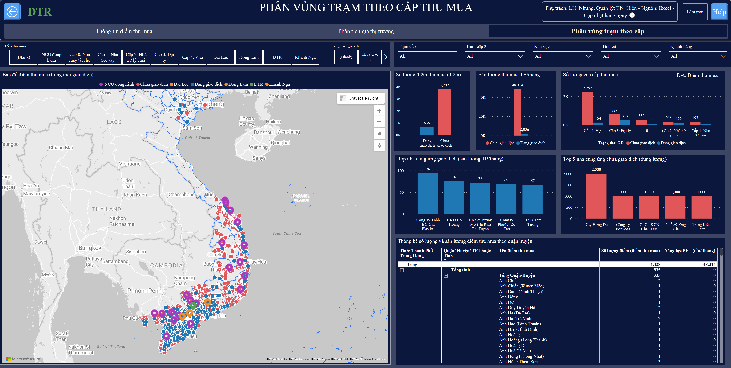
Phân vùng trạm theo cấp
Notes:
Top nhà cung ứng giao dịch (sản lượng TB/tháng)
No alt text provided
azureMap
No alt text provided
slicer
No alt text provided
Top 5 nhà cung ứng chưa giao dịch (dung lượng)
No alt text provided
slicer
No alt text provided
actionButton
No alt text provided
actionButton
No alt text provided
slicer
No alt text provided
Bản đồ điểm thu mua (trạng thái giao dịch)
No alt text provided
advancedSlicerVisual
No alt text provided
slicer
No alt text provided
slicer
No alt text provided
Đvt: Điểm thu mua
No alt text provided
azureMap
No alt text provided
Thống kê số lượng và sản lượng điểm thu mua theo quận huyện
No alt text provided
Số lượng các cấp thu mua
No alt text provided
actionButton
No alt text provided
Back
No alt text provided
PHÂN VÙNG TRẠM THEO CẤP THU MUA
No alt text provided
Help
No alt text provided
azureMap
No alt text provided
slicer
No alt text provided
Số lượng điểm thu mua (điểm)
No alt text provided
Người phụ trách
No alt text provided
Sản lượng thu mua TB/tháng
No alt text provided
Đvt: Tấn/tháng
No alt text provided
pageNavigator
No alt text provided
slicer
No alt text provided
slicer
No alt text provided
slicer
No alt text provided
Công ty
No alt text provided

